Slide 1
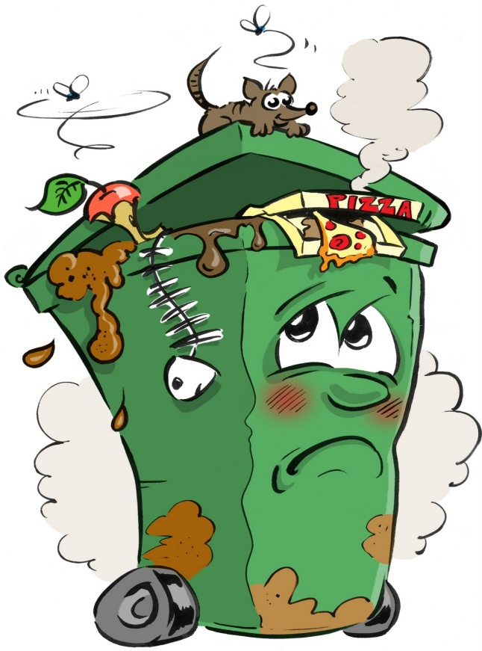
Κι εγώ ο Λίγδας ο Βρομερούλης. Μαζί μας θα μάθετε πολλά. Όμως διαβάστε προσεκτικά τον παρακάτω Κεραυνό!!!
Γεια σας παιδιά! Είμαι ο Πάστρας, ο Καθαρούλης
ΠΡΟΣΟΧΗ!!!!!!!!
ΣΤΙΣ ΔΙΑΦΑΝΕΙΕΣ ΠΟΥ ΑΚΟΛΟΥΘΟΥΝ ΕΠΕΛΕΞΕ ΚΑΘΕ ΦΟΡΑ ΜΙΑ ΑΠΟ ΤΙΣ ΔΥΟ ΕΝΑΛΛΑΚΤΙΚΕΣ ΑΠΑΝΤΗΣΕΙΣ ΓΙΑ ΝΑ ΣΥΝΕΧΙΣΕΙΣ.
ΚΑΛΗ ΔΙΑΣΚΕΔΑΣΗ!!!
ΣΥΝΕΧΕΙΑ

Slide 2
Λοιπόν, Λίγδα, γιατί είσαι τόσο λιγδιασμένος; Συγγνώμη! Λυπημένος ήθελα να πω.
Γιατί οι άνθρωποι πετάνε ό, τι βρούνε όπου βρούνε, φίλε μου Πάστρα.
Κοίτα χάλια εδώ!!!!
(πάτα στην υπογραμμισμένη λέξη)

Slide 3
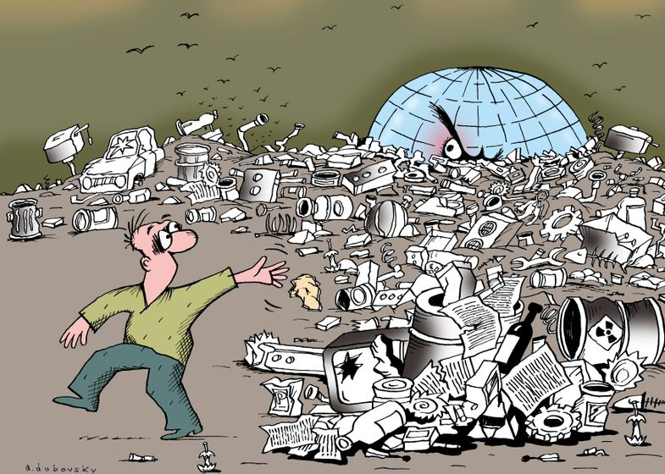
ΣΥΝΕΧΕΙΑ

Slide 4
Σωστός εφιάλτης! Όμως μην χάνεις την ελπίδα σου. Πρέπει να μάθουμε σε όλους το ΣΩΣΤΟ και το ΛΑΘΟΣ με τα σκουπίδια.
Ας ξεκινήσουμε λοιπόν πριν να είναι πια πολύ αργά για όλους μας…..
(πάτα στην υπογραμμισμένη λέξη)

Slide 5
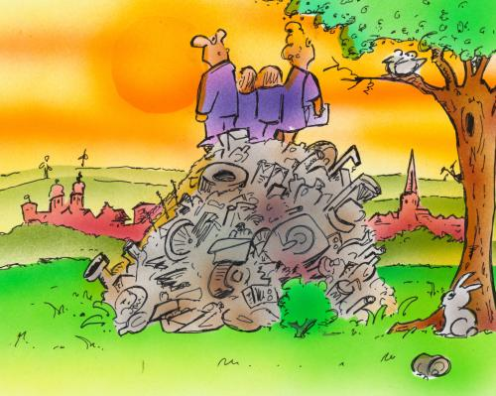
ΣΥΝΕΧΕΙΑ

Slide 6
ΠΕΤΑΜΕ ΤΑ ΣΚΟΥΠΙΔΙΑ ΜΑΣ ΟΠΟΥ ΝΑ’ΝΑΙ;
ΣΩΣΤΟ
ΛΑΘΟΣ

Slide 7
ΟΥΠΣ!!!
ΛΥΠΑΜΑΙ ΛΑΘΟΣ
ΠΡΟΣΠΑΘΗΣΕ ΠΑΛΙ
ΠΙΣΩ

Slide 8
ΠΕΤΑΜΕ ΤΑ ΣΚΟΥΠΙΔΙΑ ΣΕ ΣΑΚΟΥΛΕΣ ΚΑΛΑ ΔΕΜΕΝΕΣ ΚΑΙ ΜΟΝΟ ΑΥΤΑ ΠΟΥ ΔΕΝ ΑΝΑΚΥΚΛΩΝΟΝΤΑΙ!
ΣΥΝΕΧΕΙΑ

Slide 9
ΣΩΣΤΟ
ΛΑΘΟΣ
ΓΙΑ ΤΗΝ ΠΑΡΑΓΩΓΗ ΥΛΙΚΩΝ ΑΓΑΘΩΝ ΧΡΕΙΑΖΟΝΤΑΙ ΠΡΩΤΕΣ ΥΛΕΣ ΑΠΟ ΤΗ ΓΗ ΚΑΙ ΕΝΕΡΓΕΙΑ;

Slide 10
ΟΥΠΣ!!!
ΛΥΠΑΜΑΙ ΛΑΘΟΣ
ΠΡΟΣΠΑΘΗΣΕ ΠΑΛΙ
ΠΙΣΩ

Slide 11
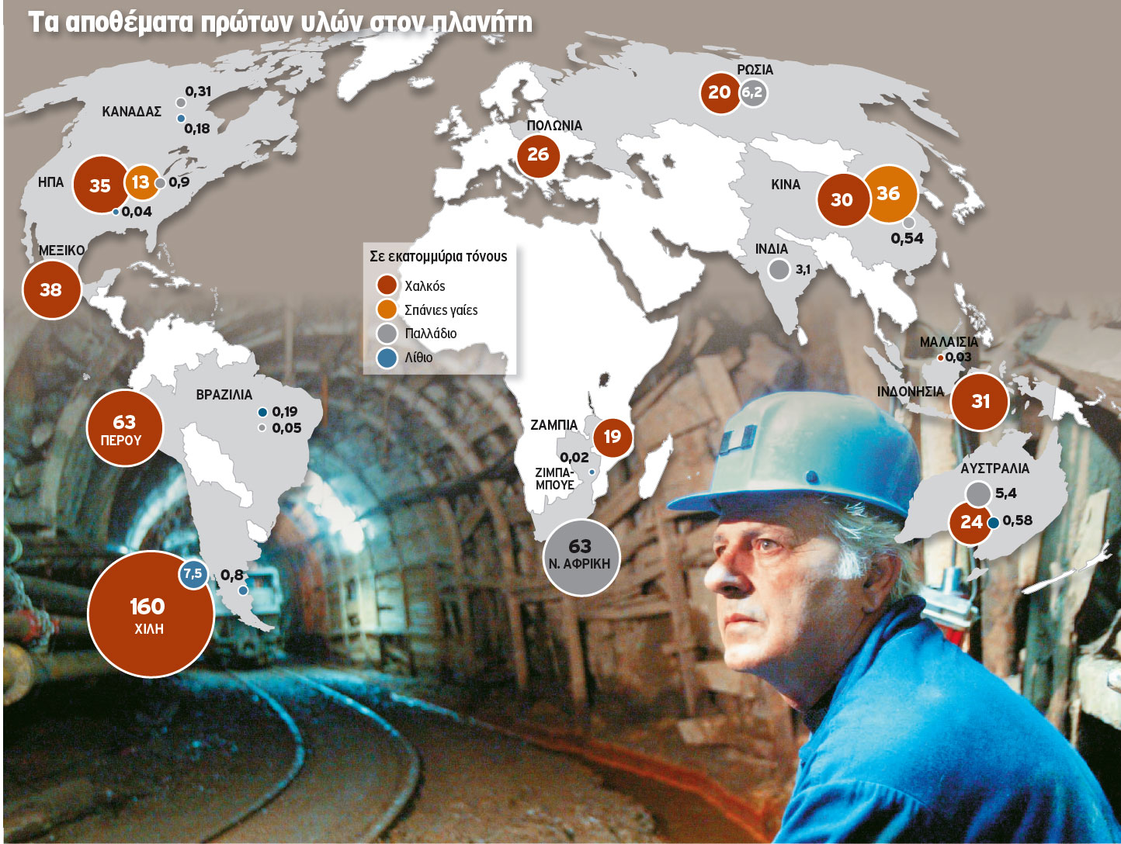
ΣΥΝΕΧΕΙΑ

Slide 12
ΟΙ ΑΝΘΡΩΠΟΙ ΠΑΙΡΝΟΥΝ Ο,ΤΙ ΧΡΕΙΑΖΟΝΤΑΙ ΑΠΟ ΤΟΝ ΠΛΑΝΗΤΗ ΧΩΡΙΣ ΝΑ ΚΑΤΑΣΤΡΕΦΟΥΝ;
ΛΑΘΟΣ
ΣΩΣΤΟ

Slide 13
ΟΥΠΣ!!!
ΛΥΠΑΜΑΙ ΛΑΘΟΣ
ΠΡΟΣΠΑΘΗΣΕ ΠΑΛΙ
ΠΙΣΩ

Slide 14
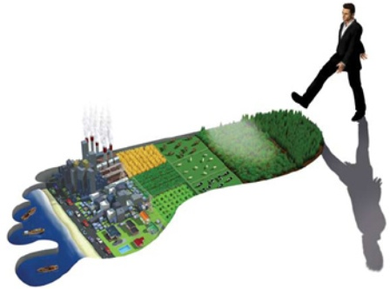
ΠΑΙΡΝΟΥΜΕ ΑΠΟ ΤΗ ΦΥΣΗ ΟΞΥΓΟΝΟ,ΤΡΟΦΗ,ΠΡΩΤΕΣ ΥΛΕΣ ΚΑΙ ΤΗΣ ΔΙΝΟΥΜΕ ΔΙΟΞΕΙΔΙΟ ΤΟΥ ΑΝΘΡΑΚΑ
(ΟΙΚΟΛΟΓΙΚΟ ΑΠΟΤΥΠΩΜΑ)
ΣΥΝΕΧΕΙΑ

Slide 15
ΑΓΟΡΑΖΩ Ο,ΤΙ ΒΛΕΠΩ ΣΤΙΣ ΔΙΑΦΗΜΙΣΕΙΣ ΧΩΡΙΣ ΝΑ ΤΟ ΧΡΕΙΑΖΟΜΑΙ ΠΡΑΓΜΑΤΙΚΑ;
ΣΩΣΤΟ
ΛΑΘΟΣ

Slide 16
ΟΥΠΣ!!!
ΛΥΠΑΜΑΙ ΛΑΘΟΣ
ΠΡΟΣΠΑΘΗΣΕ ΠΑΛΙ
ΠΙΣΩ

Slide 17
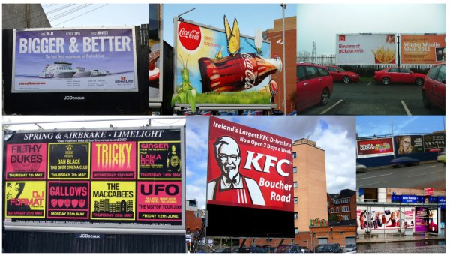
ΕΜΠΙΣΤΕΥΟΜΕΝΟΙ ΤΗ ΔΙΑΦΗΜΙΣΗ ΓΙΑ ΤΙΣ ΑΓΟΡΕΣ ΜΑΣ,ΤΟΝΟΙ ΑΠΟΡΡΙΜΜΑΤΩΝ ΠΡΟΚΑΛΟΥΝ ΤΡΟΜΑΚΤΙΚΗ ΡΥΠΑΝΣΗ ΣΤΟΝ ΠΛΑΝΗΤΗ!
ΣΥΝΕΧΕΙΑ

Slide 18
ΚΟΒΟΥΜΕ ΤΑ ΔΕΝΤΡΑ ΓΙΑ ΝΑ ΦΤΙΑΞΟΥΜΕ ΧΑΡΤΙ;
ΣΩΣΤΟ
ΛΑΘΟΣ

Slide 19
ΟΥΠΣ!!!
ΛΥΠΑΜΑΙ ΛΑΘΟΣ
ΠΡΟΣΠΑΘΗΣΕ ΠΑΛΙ
ΠΙΣΩ

Slide 20
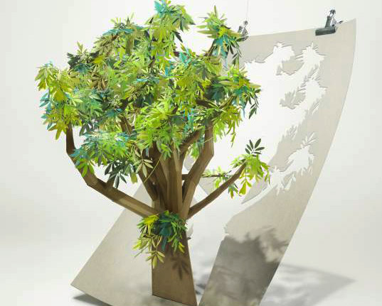
ΚΑΘΕ ΧΡΟΝΟ ΧΡΗΣΙΜΟΠΟΙΟΥΜΕ ΠΑΝΩ ΑΠΟ 9.000.000 ΤΟΝΟΥΣ ΧΑΡΤΙΟΥ ΚΑΙ ΞΥΛΟΥ
ΣΥΝΕΧΕΙΑ

Slide 21
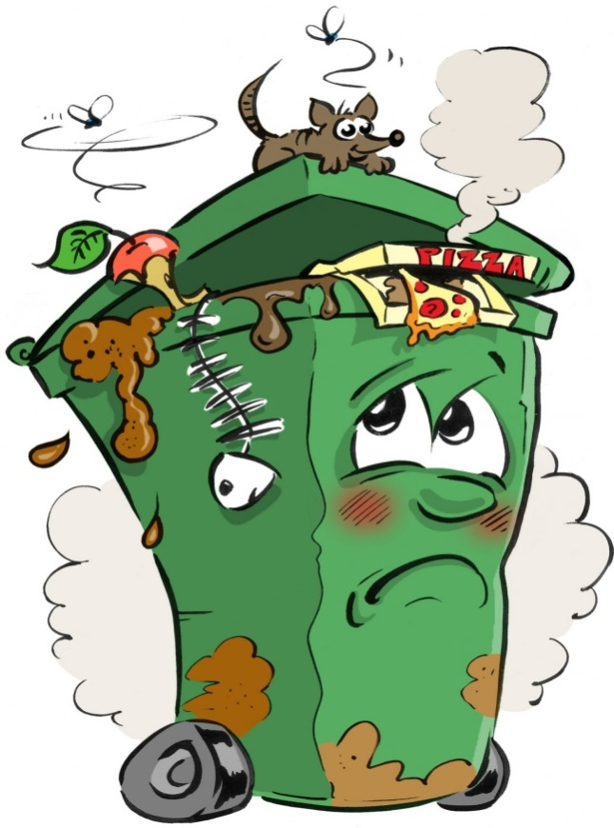
Ο ΑΡΓΙΛΟΣ ΕΙΝΑΙ ΒΑΣΙΚΟ ΥΛΙΚΟ ΓΙΑ ΝΑ ΦΤΙΑΞΟΥΜΕ ΓΥΑΛΙ;
ΣΩΣΤΟ
ΛΑΘΟΣ

Slide 22
ΟΥΠΣ!!!
ΛΥΠΑΜΑΙ ΛΑΘΟΣ
ΠΡΟΣΠΑΘΗΣΕ ΠΑΛΙ
ΠΙΣΩ

Slide 23
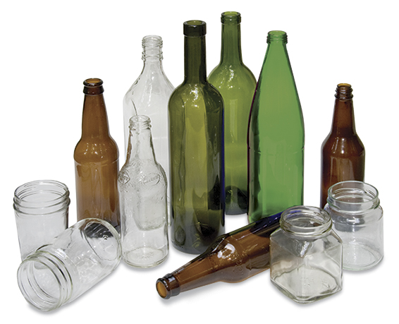
ΓΙΑ ΤΗΝ ΠΑΡΑΓΩΓΗ ΤΟΥ ΓΥΑΛΙΟΥ ΧΡΗΣΙΜΟΠΟΙΕΙΤΑΙ AΡΓΙΛΟΣ ΚΑΙ ΚΑΠΟΙΑ ΑΛΛΑ ΒΟΗΘΗΤΙΚΑ ΣΥΣΤΑΤΙΚΑ
ΣΥΝΕΧΕΙΑ

Slide 24
ΔΕΝ ΧΡΕΙΑΖΕΤΑΙ ΝΑ ΑΝΑΚΥΚΛΩΝΟΥΜΕ ΚΟΥΤΑΚΙΑ ΑΠΟ ΑΝΑΨΥΚΤΙΚΑ ΚΑΙ ΜΠΥΡΕΣ;
ΣΩΣΤΟ
ΛΑΘΟΣ

Slide 25
ΟΥΠΣ!!!
ΛΥΠΑΜΑΙ ΛΑΘΟΣ
ΠΡΟΣΠΑΘΗΣΕ ΠΑΛΙ
ΠΙΣΩ

Slide 26
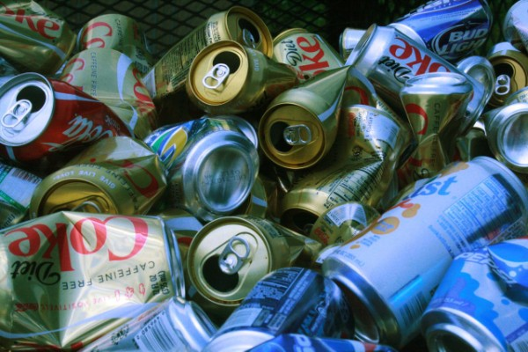
Η ΕΝΕΡΓΕΙΑ ΠΟΥ ΧΡΕΙΑΖΕΤΑΙ ΓΙΑ ΝΑ ΦΤΙΑΧΤΕΙ 1 ΚΟΥΤΑΚΙ ΑΛΟΥΜΙΝΙΟΥ ΘΑ ΧΡΗΣΙΜΕΥΕ ΓΙΑ ΝΑ ΔΟΥΛΕΨΕΙ ΕΝΑ ΨΥΓΕΙΟ 4 ΩΡΕΣ 3 ΩΡΕΣ ΜΙΑ ΤΗΛΕΟΡΑΣΗ4 ΩΡΕΣ ΕΝΑ ΡΑΔΙΟΦΩΝΟΚΑΙ 5 ΩΡΕΣ ΜΙΑ ΛΑΜΠΑ
ΣΥΝΕΧΕΙΑ

Slide 27
ΥΠΑΡΧΟΥΝ ΕΠΙΚΙΝΔΥΝΑ ΑΠΟΡΡΙΜΜΑΤΑ ΠΟΥ ΝΑ ΧΡΕΙΑΖΟΝΤΑΙ ΙΔΙΑΙΤΕΡΗ ΔΙΑΧΕΙΡΙΣΗ;
ΣΩΣΤΟ
ΛΑΘΟΣ

Slide 28
ΟΥΠΣ!!!
ΛΥΠΑΜΑΙ ΛΑΘΟΣ
ΠΡΟΣΠΑΘΗΣΕ ΠΑΛΙ
ΠΙΣΩ

Slide 29
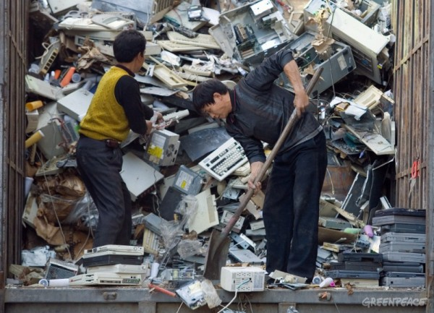
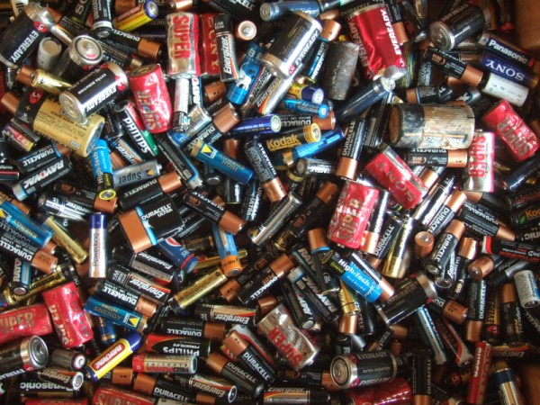
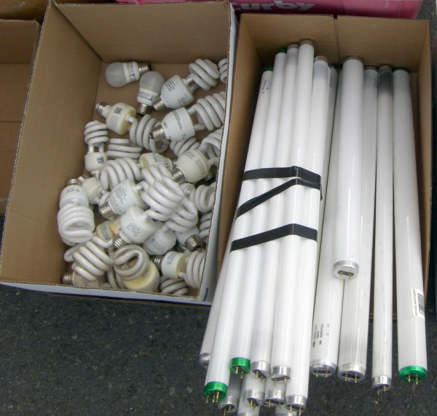
ΕΠΙΚΙΝΔΥΝΑ ΣΚΟΥΠΙΔΙΑ ΕΙΝΑΙ ΤΑ ΗΛΕΚΤΡΟΝΙΚΑ ΑΠΟΡΡΙΜΜΑΤΑ,ΟΙ ΜΠΑΤΑΡΙΕΣ ΚΑΙ ΟΙ ΛΑΜΠΤΗΡΕΣ
ΣΥΝΕΧΕΙΑ

Slide 30
Μα φυσικά. Έχουν πεθάνει πολλές χελώνες και θαλασσοπούλια , γιατί έχουν φάει καπάκια πλαστικά.
Λέμε λοιπόν : ΌΧΙ,ΝΑΙ…
ΓΙΑ ΠΕΣ ΜΟΥ ΛΙΓΟ, ΛΙΓΔΑ ΤΑ ΠΛΑΣΤΙΚΑ ΣΚΟΥΠΙΔΙΑ ΚΑΤΑΣΤΡΕΦΟΥΝ ΤΟ ΒΥΘΟ;;

Slide 31
ΟΥΠΣ!!!
ΛΥΠΑΜΑΙ ΛΑΘΟΣ
ΠΡΟΣΠΑΘΗΣΕ ΠΑΛΙ
ΠΙΣΩ

Slide 32
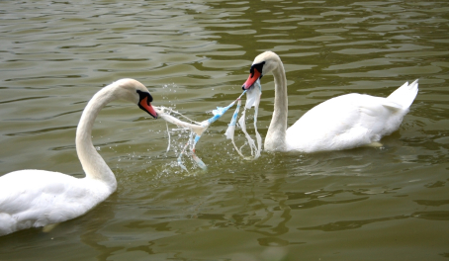
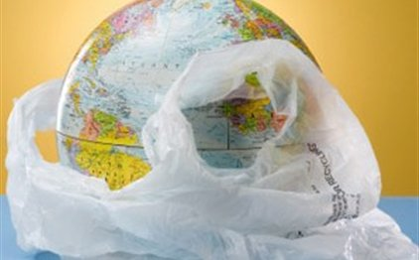
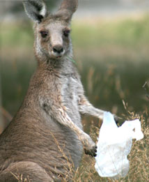
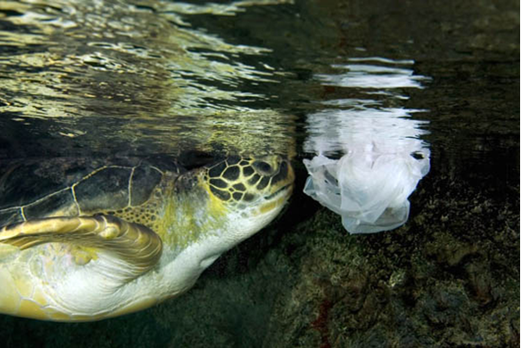
ΣΥΝΕΧΕΙΑ

Slide 33
ΤΕΛΙΚΑ ΥΠΑΡΧΕΙ ΚΑΜΙΑ ΛΥΣΗ ΓΙΑ ΤΟ ΜΕΛΛΟΝ ΜΑΣ;
ΝΑΙ
ΟΧΙ

Slide 34
ΟΥΠΣ!!!
ΛΥΠΑΜΑΙ ΛΑΘΟΣ
ΠΡΟΣΠΑΘΗΣΕ ΠΑΛΙ
ΠΙΣΩ

Slide 35
Η ΜΟΝΗ ΛΥΣΗ ΓΙΑ ΤΟ ΜΕΛΛΟΝ ΜΑΣ….
ΜΕΙΩΝΩ
ΕΠΑΝΑΧΡΗΣΙΜΟΠΟΙΩ
ΑΝΑΚΥΚΛΩΝΩ

